Slide 1
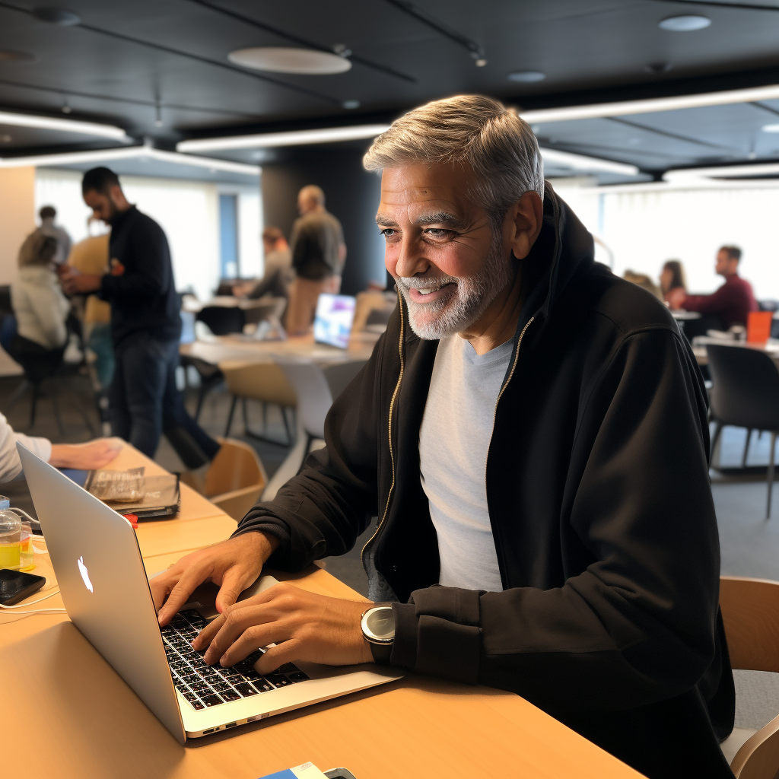
Hackathon EuroMov DHM 2024
SAVE THE DATES : 28 & 29 mars 2024
« Hackathon What digital Health in motion ? »
Le mot "Hackathon" est la contraction des mots "hack" ou "hacking" et "marathon".
Lors d'un Hackathon, des petites équipes développent en peu de temps (quelques heures ou jours) des solutions numériques créatives (p.ex. sous forme d'une application ou d'un site web) sur la base de questions prédéfinies ("challenges").
“ Hackathons are not only a good way to foster innovation but also to provide learning and knowledge exchange opportunities, to create new and enhance existing social connections, to exercise new technical and leadership opportunities, and to get the needed work done or to make a quick progress on technical work.”

Slide 2
Hackathon EuroMov DHM 2024
Proposition d’organisation
JOUR 1 : jeudi 28 mars 2024
JOUR 2 : vendredi 29 mars 2024
MATIN
1/ Présentation :
Problématique : Numérique + Mouvement + Santé
Matériels et données mis à disposition
Groupes préconstitués
2/ Travail en groupe :
Hypothèses et Paradigme expérimental
3/ Travail en groupe :
Présentation des résultats
4/ Travail en commun
Co construction du paradigme expérimental
APRES-MIDI
5/ Travail en groupe :
Manipulations et Acquisition de données
MATIN
6/ Travail en groupe :
Manipulations et Acquisition de données
6/ Travail en groupe
Spécification du rendu numérique
Analyses des données
APRES-MIDI
7/ Restitution par groupe

Slide 3
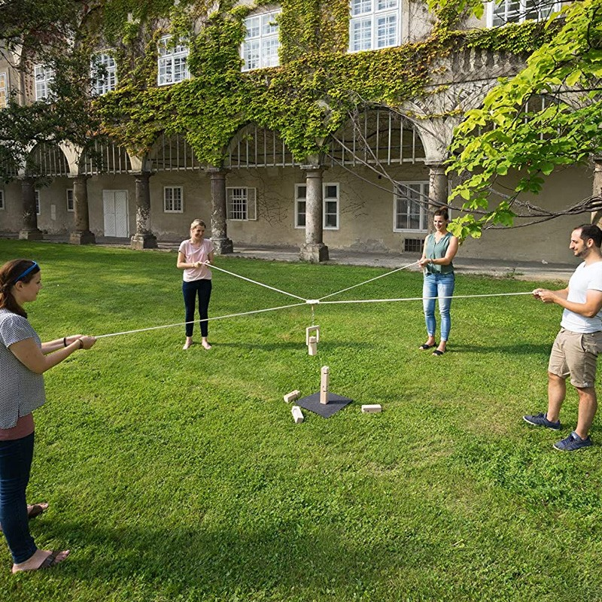
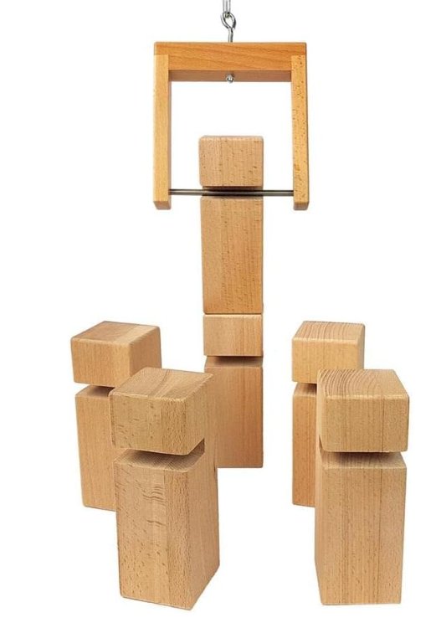
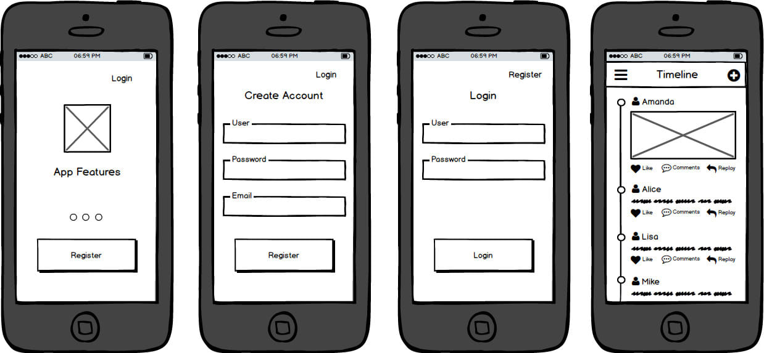
La Tour de Fröbel

Slide 4
The challenge
Restricted (experiment / tools)
(Questionnaires, IMU, Movie?).
Goal: Développer une app (juste visuel) predict best performance?
(Based on Quest, Univariate, bivariate, multivariate, graph, Neural network etc…).
Présentation 5 minutes fin du hackhathon (stratégie / décisions / pistes de solutions) et conditions expérimentales à mettre en place (e.g. perturbations / difficulté de la tâche / nbr personnes / robot etc.)
Evaluation (chefs ? + Ceris (Mecatronique) + Equipe Risque ? + Responsable incubation? + CHU?)

Slide 5


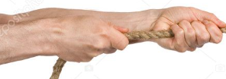

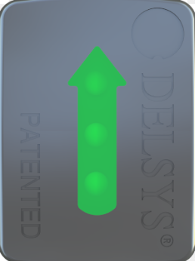
The challenge
Accelero
EMG
Pressure / tension
Camera
Questionnaire

Slide 6
Videos / slides / posters / 1 image Com « Suspense »
V1: Genèse du hackhathon + scientific publications (-8 weeks)
V2: Timeline / accomodations (-6weeks)
V3: our « Hard » work to prepare (-4weeks)
V4: « discovery of task » (-2weeks)
(Fight David and Goliath (Imose (fake)).

Slide 7
Timeline
Randomisation (fake) for teams. Chaque équipe doit se compléter (chacun à son numéro + 1 autre numéro). L ’équipe compléte en première démarre, puis en suivant… (mettre pression temporelle)
Each team discovery -> small system. (What is the Goal / Organisation)?
Add little PDF doc (Data format / simulated data / faked data create Github) + Paper board / tableau
(Pièce en Bois dans une boite avec 4 fils qui dépassent) et une cible au milieu (point rouge fond de la boite).
-> Penser à une black out (salle experiment).
Add little challenges (win time with real system) and win small data set.
(Blague de Tonton ? / Jeu de piste (1 seul dans l’équipe) / Changer 1 personne dans équipe (score fake) sur la valeur) / Donner des pistes avec des outils (ou pas…) premier qui comprends que fausse piste gagne / Le plus convaincant (éloquence) sur la suite du projet (Jugé par un spécialiste))?.

Slide 8
Win
3D Impression
Multicouches (resume of each step).

Slide 9
Factory
Github
Paradigme expérimental
Visualisation
« Arduino »
Machine learning
FAIR principle

Slide 10
Ref
MIT first BCI hackhathon (24-25 fev)
Brain Products sur X : "We're excited to sponsor the first #BCI #Hackathon at @MIT on February 24-25. To level the playing field & make the contest more accessible, we're providing X.on #EEG headsets for the teams to use. Signup is now open to MIT members. https://t.co/DVPWLD4zdE https://t.co/1sT1rz47uN" / X (twitter.com)
Hackathons for science, How and why? Hackathons for Science, How and Why? - NASA/ADS (harvard.edu)
“ Hackathons are not only a good way to foster innovation but also to provide learning and knowledge exchange opportunities, to create new and enhance existing social connections, to exercise new technical and leadership opportunities, and to get the needed work done or to make a quick progress on technical work.”
Publications:
Groen, D., & Calderhead, B. (2015). Science hackathons for developing interdisciplinary research and collaborations. Elife, 4, e09944.
Flus, M., & Hurst, A. (2021). Design at hackathons: new opportunities for design research. Design Science, 7, e4.
Nolte, A., Hayden, L. B., & Herbsleb, J. D. (2020). How to support newcomers in scientific hackathons-an action research study on expert mentoring. Proceedings of the ACM on Human-Computer Interaction, 4(CSCW1), 1-23.
Ghouila, A., Siwo, G. H., Entfellner, J. B. D., Panji, S., Button-Simons, K. A., Davis, S. Z., ... & Varughese, M. (2018). Hackathons as a means of accelerating scientific discoveries and knowledge transfer. Genome research, 28(5), 759-765.

Slide 11
TODOLIST
Commande capteurs de force (SP)
Commande tour de Fröbel (GD)
Commande caméras (GD)
Tests caméras (??)
Communication et inscription
V1: Genèse du hackathon + scientific publications (-8 weeks) : lundi 29 Janvier
POSTER + Inscription (GD + AT)
V2: Timeline / accomodations (-6weeks) : lundi 12 février
V3: our « Hard » work to prepare (-4weeks) : lundi 26 février
V4: « discovery of task » (-2weeks) : lundi 11 mars

